Slide 1
Сравнительный анализ различных методов характеризации радиоактивных отходов
Выполнил:
Иванов В. Ю.
Научный руководитель:
д.ф.-м.н., проф. Салахутдинов Г.Х.
2025 г.

Slide 2
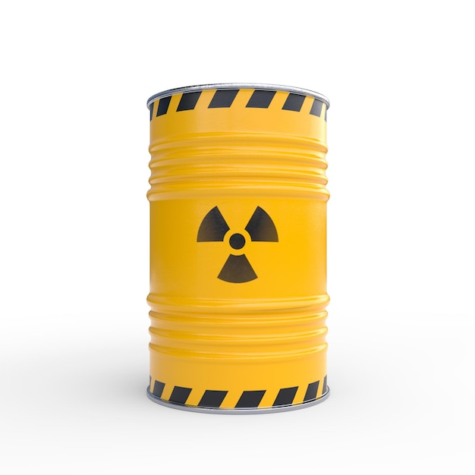
Актуальность проблемы
РАО — неизбежный продукт ядерной энергетики, медицины, науки и промышленности
Исторический контекст: в период ядерной гонки вопросы безопасного хранения РАО игнорировались
Современные вызовы: накопление объемов РАО, долгосрочные экологические и радиационные риски
Необходимость точной, достоверной и стандартизированной характеризации для обеспечения безопасности на десятки и сотни лет

Slide 3

Цель и задачи исследования
Цель: анализ современных методов характеризации РАО для обеспечения безопасности обращения с ними
Задачи:
Изучение методов неразрушающего контроля
Анализ методов разрушающего контроля
Исследование теоретических подходов (метод радионуклидного вектора)
Сравнительный анализ эффективности различных методов

Slide 4
Основные определения
Характеризация РАО — определение физико-химических, радиационных и теплофизических свойств
Паспортизация РАО — систематизированный процесс документального оформления и учета данных
Кондиционирование — комплекс технологических операций по приведению отходов в стабильную форму
Матрица отходов — специально подобранный стабильный материал для фиксации радионуклидов

Slide 5
Методы характеризации РАО
Методы характеризации РАО
Неразрушающий контроль
Гамма-спектрометрия
Калориметрический метод
Теоретические методы
Метод радионуклидного вектора
Разрушающий контроль
Нейтронные методы
Рентгеновская флуоресцентная спектрометрия

Slide 6
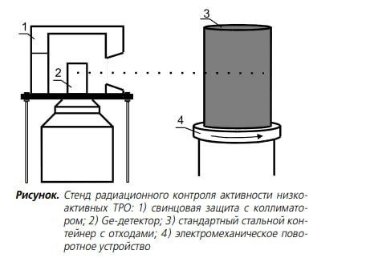
Гамма-спектрометрия
Принципы
Физическая основа: регистрация дискретных энергий гамма-квантов при переходе ядер из возбужденных состояний
Уникальный спектр каждого радионуклида в виде характерных гамма-линий
Основные механизмы взаимодействия: фотоэффект, комптоновское рассеяние, образование электрон-позитронных пар
Типы детекторов:
Полупроводниковые (HPGe) — высокое относительное разрешение (0.1–0.2%)
Сцинтилляционные (NaI(Tl)) — высокая эффективность, но низкое относительное разрешение (6–7%)

Slide 7
Гамма-спектрометрия
Обработка данных
Традиционный подход: поиск пиков в спектре и сопоставление с известными данными
Современный подход: метод подгонки спектра по рабочему списку нуклидов
Построение модельного спектра как линейной комбинации откликов
Оптимизация по критерию наименьших квадратов
Преимущества современного подхода:
Устойчивость к шуму
Корректный учет перекрытия пиков
Возможность включения физических ограничений

Slide 8
Нейтронные методы контроля
Назначение: определение содержания трансурановых элементов и делящихся материалов
Активные методы:
Внешнее нейтронное облучение (D-T генераторы, ²⁵²Cf)
Возбуждение ядер ²³⁵U, ²³⁹Pu для деления
Высокие сечения взаимодействия: σ(²³⁵U) = 585 барн, σ(²³⁹Pu) = 748 барн
Пассивные методы:
Регистрация нейтронов спонтанного деления
Высокая чувствительность к ²⁴⁰Pu, ²⁴²Cm (10⁶–10⁷ нейтронов/(с·грамм))

Slide 9
Калориметрический и РФА методы
Калориметрия:
Измерение тепловыделения от радиоактивного распада
Независимость от формы, плотности и химического состава отходов
Типы калориметров: аналитические и передвижные
Ограничение: невозможность определения радионуклидного состава
Рентгеновская флуоресцентная спектрометрия (РФА):
Принцип: регистрация характеристического рентгеновского излучения
Глубина зондирования: от микрометров до миллиметров
Эффективность для однородных и мелкодисперсных материалов

Slide 10
Разрушающий контроль
Суть метода: отбор проб и их химическая обработка
Основные методики:
Альфа-спектрометрия (²³⁷Np, ²³⁵U, ²³⁸U, ²³⁹Pu, ²⁴⁰Pu, ²⁴¹Am, ²⁴³Cm)
Бета-радиометрия (⁹⁰Sr, ⁹⁹Tc)
Гамма- и рентгеновская спектрометрия после растворения
Жидкосцинтилляционная спектрометрия ⁽³H, ¹⁴C, ³⁶Cl)
Преимущества
высокая точность и достоверность
Недостатки
Трудоемкость и длительность
Необходимость работы в условиях повышенной радиационной опасности
Образование вторичных отходов
Неприменимость для массовой паспортизации в промышленном масштабе

Slide 11
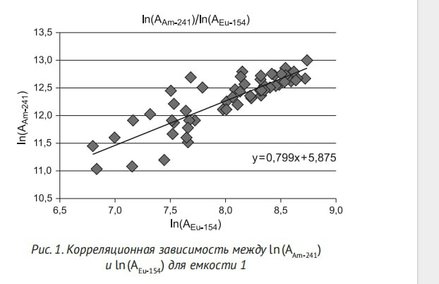
Метод радионуклидного вектора
Суть метода: определение содержания труднодетектируемых нуклидов через корреляцию с реперными нуклидами
Физико-химическое обоснование: сходство поведения нуклидов в технологических процессах
Реперные нуклиды: ¹³⁷Cs, ⁶⁰Co, ¹⁵²Eu, ¹⁵⁴Eu
Длительный период полураспада
Интенсивное гамма-излучение
Математическая модель: корреляционные зависимости между логарифмами удельных активностей
Условие применимости: однородность распределения (коэффициент вариации V ≤ 0,33)

Slide 12
Метод радионуклидного вектора
Практическая значимость
Эффективность: расхождение с прямыми измерениями не превышает 35%
Перспективы: многомерный статистический анализ, создание баз данных корреляций
Преимущества
Сокращение сроков характеризации
Снижение стоимости работ на 40-60%
Уменьшение дозовых нагрузок на персонал
Ограничения
Применим только для конкретных потоков РАО с установленными корреляциями
Неприменим для смешанных отходов с неоднородным составом
Ограниченное количество подходящих реперных нуклидов

Slide 13
Сравнительный анализ методов характеризации
Метод | Точность | Скорость | Радиационный риск | Стоимость | Применимость
Гамма-спектрометрия | Высокая для γ-излучателей | Средняя | Низкий | Средняя | Широкая
Нейтронные методы | Высокая для ТУ/ДМ | Низкая | Средний | Высокая | Специализированная
Калориметрия | Средняя (общая активность) | Высокая | Низкий | Высокая | Узкая
Разрушающий контроль | Очень высокая | Низкая | Высокий | Очень высокая | Универсальная
Радионуклидный вектор | Средняя-высокая | Высокая | Низкий | Низкая | Для стандартизированных потоков

Slide 14
Многоуровневая стратегия характеризации
Комплексный подход: комбинация различных методов в зависимости от задач
Рекомендуемая последовательность:
Предварительная оценка происхождения и состава отходов
Быстрая неразрушающая гамма-спектрометрия для определения основного состава
Специализированные методы (нейтронные/калориметрия) для определения ТУ и общей активности
Выборочное применение разрушающего контроля для верификации
Использование метода радионуклидного вектора при наличии статистических данных
Критерии выбора методов:
Происхождение и морфология отходов
Предполагаемый радионуклидный состав
Цели паспортизации
Экономические и временные ограничения

Slide 15
Спасибо за внимание!

